Slide 1
Հաշվողական տեխնիկայի և ինֆորմատիկայի մաթեմատիկական հիմունքները
Դասընթացի բաժինները
2․
Կոմբինատորիկա
1. Բազմությունների տեսություն
3․
Տրամաբանության հանրահաշվի ֆունկցիաներ
(Բուլյան ֆունկցիաներ)

Slide 2
Հաշվողական տեխնիկայի և Ինֆորմատիկայի մաթեմատիկական հիմունքները
Գրականություն
Ռ. Ն. Տոնոյան։ Դիսկրետ մաթեմատիկայի դասընթաց։ Երևան, 1999:
Роберт Р. Столл. Множества. Логика. Аксиоматические теории. Просвещение, Москва, 1968.
С. В. Яблонский. Введение в дискретную математику. “Наука”, Москва, 1986.
K. Rosen, Discrete Mathematics and Its Applications, Seventh Edition, Monmouth University, 2012.

Slide 3
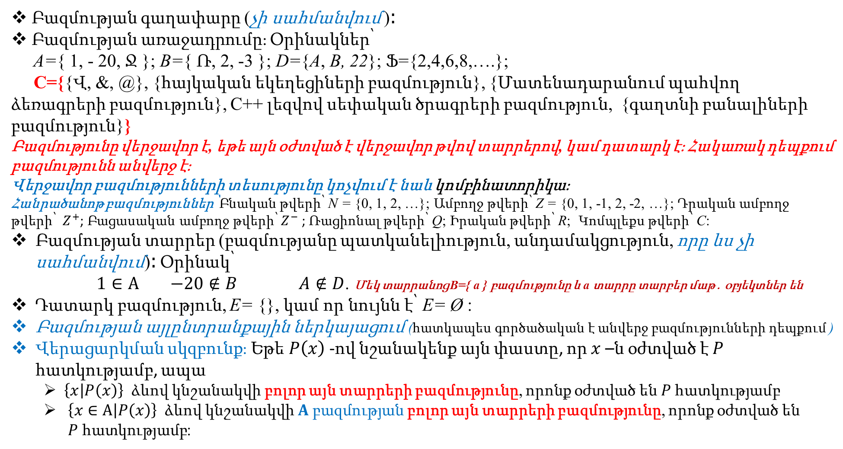
Բազմությունների տեսություն
Բազմության գաղափարը (չի սահմանվում )։
Բազմության առաջադրումը։ Օրինակներ՝
A={ 1, - 20, Ջ }; B={ Ռ, 2, -3 }; D={A, B, 22}; Ֆ={2,4,6,8,….};
C={{Վ, &, @}, {հայկական եկեղեցիների բազմություն}, {Մատենադարանում պահվող ձեռագրերի բազմություն}, C++ լեզվով սեփական ծրագրերի բազմություն, {գաղտնի բանալիների բազմություն}}
Բազմությունը վերջավոր է, եթե այն օժտված է վերջավոր թվով տարրերով, կամ դատարկ է։ Հակառակ դեպքում բազմությունն անվերջ է։
Վերջավոր բազմությունների տեսությունը կոչվում է նաև կոմբինատորիկա։
Հանրածանոթ բազմություններ՝ Բնական թվերի՝ N = {0, 1, 2, …}; Ամբողջ թվերի՝ Z = {0, 1, -1, 2, -2, …}; Դրական ամբողջ թվերի՝ $Z^{+}$; Բացասական ամբողջ թվերի՝ $Z^{−}$ ; Ռացիոնալ թվերի՝ Q; Իրական թվերի՝ R; Կոմպլեքս թվերի՝ C:
Բազմության տարրեր (բազմությանը պատկանելիություն, անդամակցություն, որը ևս չի սահմանվում)։ Օրինակ՝
$1∈A$ $−20∉B$ $A∉D$. Մեկ տարրանոց B={ a } բազմությունը և a տարրը տարբեր մաթ․ օբյեկտներ են
Դատարկ բազմություն, E= {}, կամ որ նույնն է՝ E= Ø :
Բազմության այլընտրանքային ներկայացում ($հատկապես գործածական է անվերջ բազմությունների դեպքում$)
Վերացարկման սկզբունք։ Եթե $P\left(x\right)$-ով նշանակենք այն փաստը, որ $x$ –ն օժտված է $P$ հատկությամբ, ապա
$\left\{x | P\left(x\right)\right\}$ ձևով կնշանակվի բոլոր այն տարրերի բազմությունը, որոնք օժտված են $P հատկությամբ$
$\left\{x∈A | P\left(x\right)\right\}$ ձևով կնշանակվի $A բազմության$բոլոր այն տարրերի բազմությունը, որոնք օժտված են $P հատկությամբ$:

Slide 4
Բազմությունների տեսություն, պրեդիկատներ
Որևէ լեզվով կամայական պատմողական նախադասություն` պնդում, որը կարող է լինել ճիշտ կամ սխալ, կոչվում է ասույթ: Օրինակ՝
x > 83;
y = x - 45;
x + y = z + 4522;
“Ձեր պահանջված x գումարը փոխանցվել է”;
“Formatting the x drive has completed successfully!” պնդումները փոփոխական են պարունակում։
Ընդսմին՝ այս պնդումները ո՛չ ճշմարիտ են, ո՛չ էլ՝ կեղծ, քանի որ փոփոխականների արժեքները հատկորոշված չեն։
Նկատենք, որ “x –ը մեծ է 83-ից ” պնդումը 2 մասից է բաղկացած.
առաջին մաս՝ x փոփոխական՝ նախադասության (պնդման)ենթական է
երկրորդ մաս՝ մեծ է 83-ից, նախադասության (պնդման) ստորոգյալն է, որը ցուցում է ենթակայի ինչ-որ հատկությանը, որով այն օժտված է։ Եթե նշանակենք այդ ստորոգյալ արտահայտությունը P(x)-ով, ապա
P(x) պնդումը կանվանենք նաև ասութային ֆունկցիա՝ x վրա։
x փոփոխականին արժեք վերագրելուց հետո P(x) պնդումը դառնում է ասույթ և օժտվում է ճշմարտացիության արժեքով։ Այսպիսով՝
Կամայական նախադասություն, որտեղ օգտագործվում է x փոփոխականը, և x-ի փոխարեն կամայական տեղապահ տեղադրելիս պնդումը վերածվում է ասույթի, կանվանենք մեկ տեղանի՝ x փոփոխականից կախված պրեդիկատ:

Slide 5
Ամբողջ թվերի բազմության հայտնի հատկությունները
1․ Փակությունը գումարման և բազմապատկման նկատմամբ
2․ Գումարման և բազմապատկման գործողությունների տեղափոխական հատկություն
3․ Գումարման և բազմապատկման գործողությունների զուգորդական հատկություն
4․ Բաշխական հատկություն՝ գումարման և բազմապատկման գործողությունների համար
5․ Միավորի գոյությունը գումարման և բազմապատկման գործողությունների համար
6․ Հակադիրի (հակադարձի) գոյությունը գումարման (բազմապատկման) համար
7․ Զրոյի հատկություն՝ բազմապատկման գործողության նկատմամբ
8․ Արտադրյալ գործողության կրճատման հատկություն
9․ Զրո բաժանարարների բացակայություն
Բազմությունը կոչվում է հաշվելի, եթե նրա տարրերը կարելի է համարակալել ամբողջ թվերով։

Slide 6
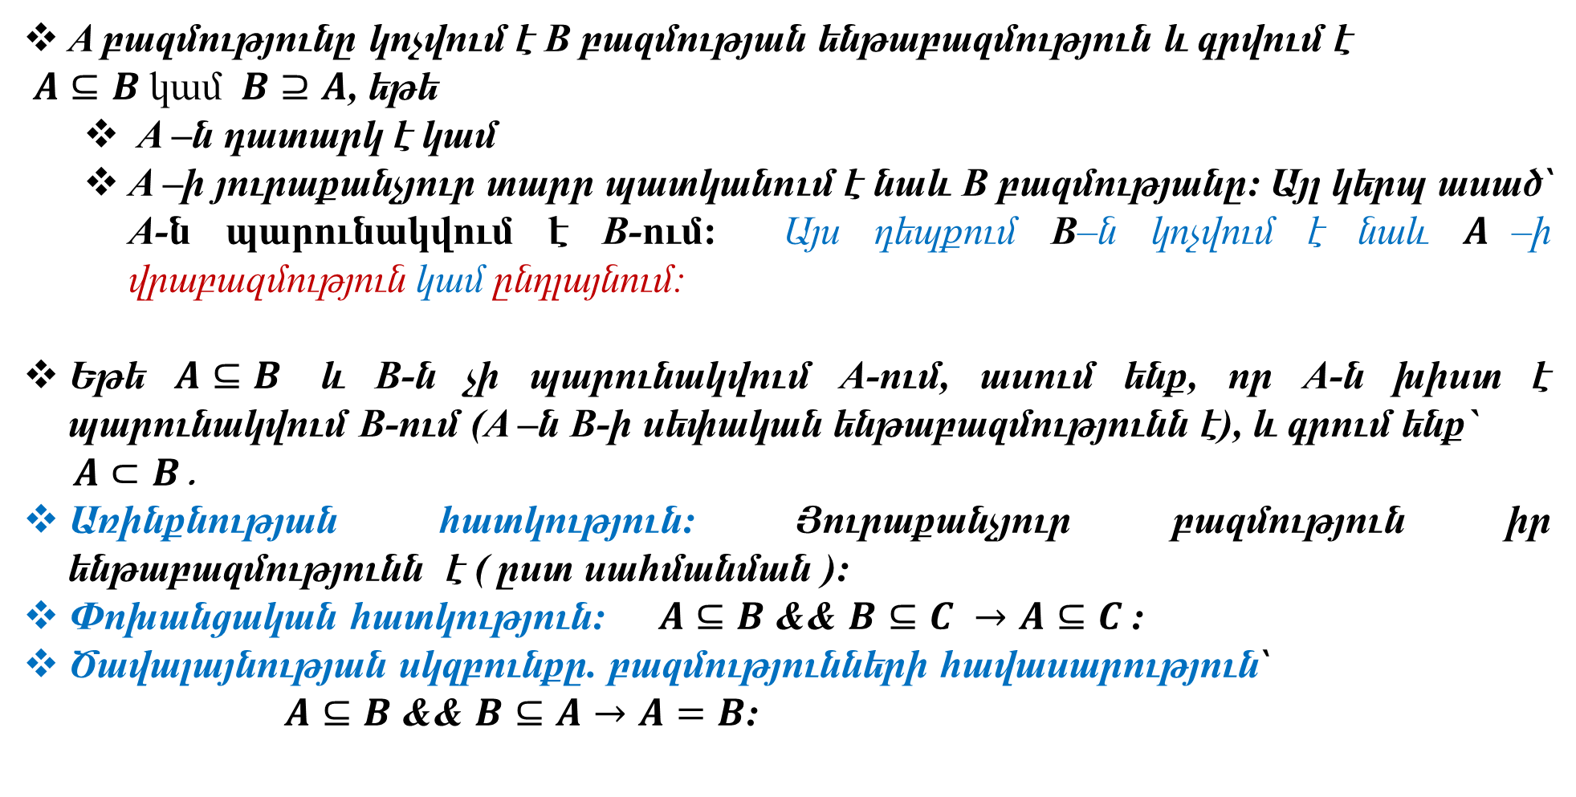
Բազմությունների պատկանելիության և պարունակվելու հարաբերությունները
A բազմությունը կոչվում է B բազմության ենթաբազմություն և գրվում է
$A⊆B կամ B⊇A$, եթե
A –ն դատարկ է կամ
A –ի յուրաքանչյուր տարր պատկանում է նաև B բազմությանը։ Այլ կերպ ասած՝ A-ն պարունակվում է B-ում։ Այս դեպքում B–ն կոչվում է նաև $A$–ի վրաբազմություն կամ ընդլայնում։
Եթե $A⊆B$ և B-ն չի պարունակվում A-ում, ասում ենք, որ A-ն խիստ է պարունակվում B-ում (A –ն B-ի սեփական ենթաբազմությունն է), և գրում ենք`
$A⊂B$․
Առինքնության հատկություն։ Յուրաքանչյուր բազմություն իր ենթաբազմությունն է ( ըստ սահմանման )։
$\text{Փոխանցական հատկություն։} A⊆B$ && $B⊆C →A⊆C$։
Ծավալայնության սկզբունքը. բազմությունների հավասարություն՝
$A⊆B$ && $B⊆A→A=B$։

Slide 7
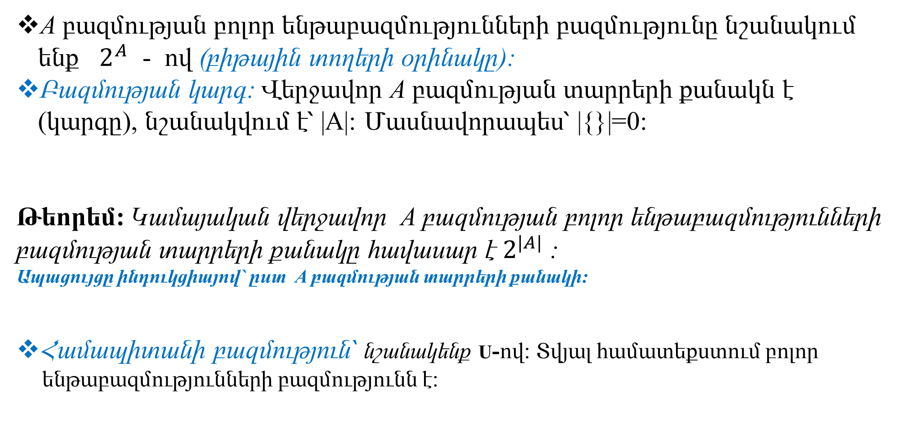
Ենթաբազմությունների բազմություն
A բազմության բոլոր ենթաբազմությունների բազմությունը նշանակում ենք $2^{A}$ - ով (բիթային տողերի օրինակը):
Բազմության կարգ։ Վերջավոր A բազմության տարրերի քանակն է (կարգը), նշանակվում է՝ |A|։ Մասնավորապես՝ |{}|=0:
Թեորեմ։ Կամայական վերջավոր A բազմության բոլոր ենթաբազմությունների բազմության տարրերի քանակը հավասար է $2^{|A|}$ :
Ապացույցը ինդուկցիայով` ըստ A բազմության տարրերի քանակի:
Համապիտանի բազմություն՝ նշանակենք U-ով։ Տվյալ համատեքստում բոլոր ենթաբազմությունների բազմությունն է։

Slide 8
Բազմությունների համակարգչային ներկայացումը

Slide 9
Գործողություններ բազմությունների հետ, Վենի գծապատկեր
Բազմությունների միավորում
Նկատենք, որ
Բազմությունների հատում
Այն դեպքում, երբ բազմությունները տարանջատ են, նրանց հատումը դատարկ բազմություն է
Բազմությունների տարբերություն
Բազմությունների սիմետրիկ տարբերություն
և կամ և
Բազմութան լրացում, որը սահմանվում է, երբ տրված է համապիտանի բազմությունը։

Slide 10
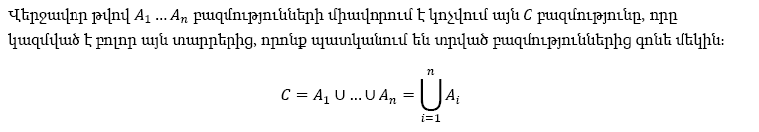
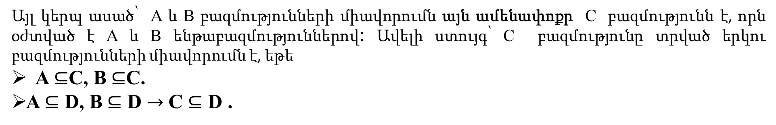
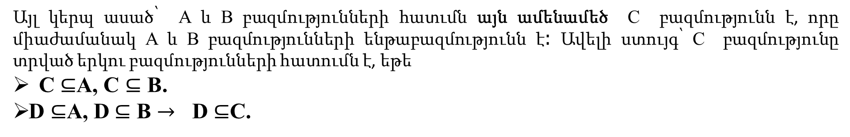
Ընդհանրացումներ
Այլ կերպ ասած՝ A և B բազմությունների միավորումն այն ամենափոքր C բազմությունն է, որն օժտված է A և B ենթաբազմություններով։ Ավելի ստույգ՝ C բազմությունը տրված երկու բազմությունների միավորումն է, եթե
A $⊆$C, B $⊆$C.
A $⊆$ D, B $⊆$ D $→$ C $⊆$ D .
Ընդհանրացված հատում.....
Այլ կերպ ասած՝ A և B բազմությունների հատւմն այն ամենամեծ C բազմությունն է, որը միաժամանակ A և B բազմությունների ենթաբազմությունն է։ Ավելի ստույգ՝ C բազմությունը տրված երկու բազմությունների հատումն է, եթե
C $⊆$A, C $⊆$ B.
D $⊆$A, D $⊆$ B $→$ D $⊆$C.

Slide 11
Բազմություններ, բազմության տարրերի ճանաչելիություն... Դատարկ բազմություններ…(void) Բազմության եզակի նմուշներ (singleton)... Համապիտանի բազմություններ…
Հայտարարման նպատակը և կիրառության ոլորտը

Slide 12
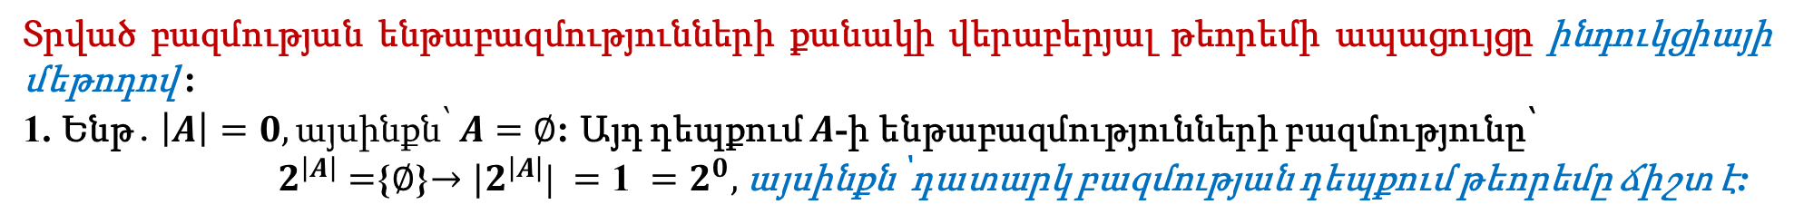
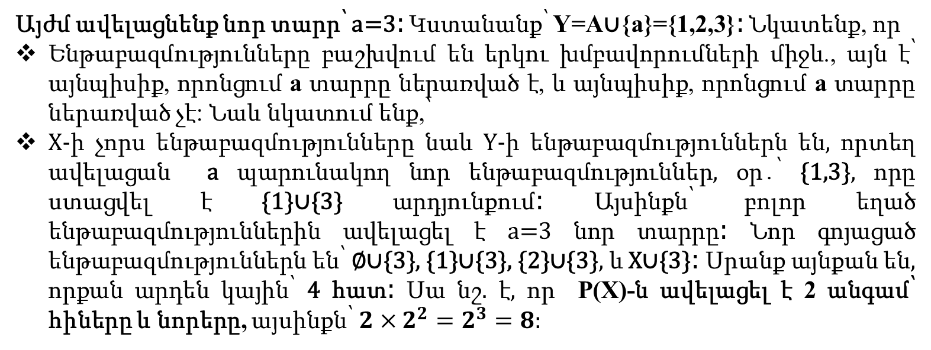
Տրված բազմության ենթաբազմությունների քանակի վերաբերյալ թեորեմի ապացույցը ինդուկցիայի մեթոդով :
1. Ենթ․ $\left|A\right|=0, այսինքն՝ A=∅$: Այդ դեպքում $A$-ի ենթաբազմությունների բազմությունը՝
$2^{\left|A\right|}$ $=${$∅$}$→|2^{\left|A\right|}\text{|} =\text{1} =2^{0},$ այսինքն՝ դատարկ բազմության դեպքում թեորեմը ճիշտ է:
2. Այժմ ենթ․ որ $A=${1,2} և ցույց ենք տվել, որ այն ունի $2^{2}=4$ ենթաբազմություն, այն է՝
P(A)={ ∅, {1}, {2}, A }
Վրիպակ` P(X)-ը դիտարկել որպես P(A)
Այժմ ավելացնենք նոր տարր՝ a=3։ Կստանանք՝ Y=A∪{a}={1,2,3}։ Նկատենք, որ
Ենթաբազմությունները բաշխվում են երկու խմբավորումների միջև., այն է՝ այնպիսիք, որոնցում a տարրը ներառված է, և այնպիսիք, որոնցում a տարրը ներառված չէ: Նաև նկատում ենք,՝
X-ի չորս ենթաբազմությունները նաև Y-ի ենթաբազմություններն են, որտեղ ավելացան a պարունակող նոր ենթաբազմություններ, օր․՝ {1,3}, որը ստացվել է {1}∪{3} արդյունքում։ Այսինքն՝ բոլոր եղած ենթաբազմություններին ավելացել է a=3 նոր տարրը։ Նոր գոյացած ենթաբազմություններն են՝ ∅∪{3}, {1}∪{3}, {2}∪{3}, և X∪{3}։ Սրանք այնքան են, որքան արդեն կային՝ 4 հատ։ Սա նշ. է, որ P(X)-ն ավելացել է 2 անգամ՝ հիները և նորերը, այսինքն՝ $2×2^{2}=2^{3}=8:$
A-ի ենթաբազմություն-ները | Նոր ենթաբազմություն-ները
∅ | {3}
{1} | {1, 3}
{2} | {2, 3}
A | Y

Slide 13
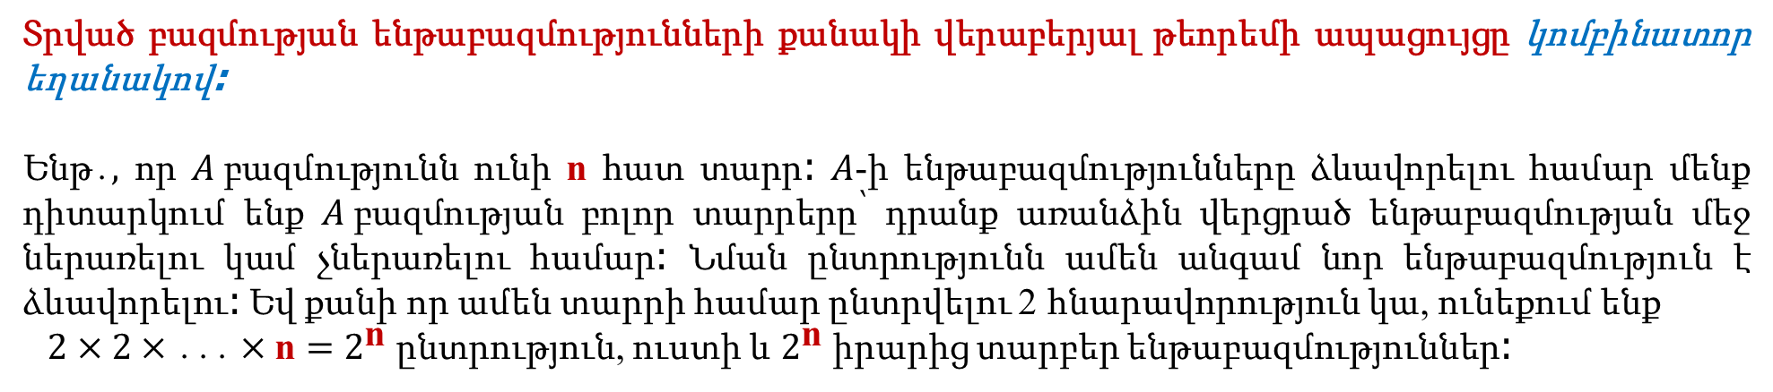
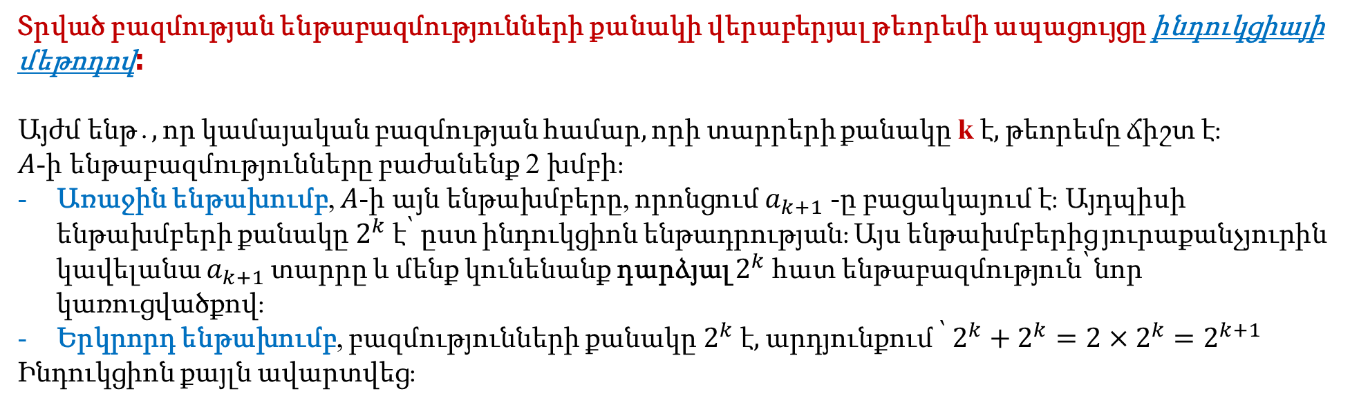
Տրված բազմության ենթաբազմությունների քանակի վերաբերյալ թեորեմի ապացույցը ինդուկցիայի մեթոդով։
Այժմ ենթ․, որ կամայական բազմության համար, որի տարրերի քանակը k է, թեորեմը ճիշտ է։
$A$-ի ենթաբազմությունները բաժանենք 2 խմբի։
Առաջին ենթախումբ, $A$-ի այն ենթախմբերը, որոնցում $a_{k+1}$ -ը բացակայում է։ Այդպիսի ենթախմբերի քանակը $2^{k}$ է՝ ըստ ինդուկցիոն ենթադրության։ Այս ենթախմբերից յուրաքանչյուրին կավելանա $a_{k+1}$ տարրը և մենք կունենանք դարձյալ $2^{k}$ հատ ենթաբազմություն՝ նոր կառուցվածքով։
Երկրորդ ենթախումբ, բազմությունների քանակը $2^{k}$ է, արդյունքում ՝ $2^{k}+2^{k}={2×2}^{k}=2^{k+1}$
Ինդուկցիոն քայլն ավարտվեց։
Վրիպակ` նախավերջին տողում կարդալ` ունենում ենք
Տրված բազմության ենթաբազմությունների քանակի վերաբերյալ թեորեմի ապացույցը կոմբինատոր եղանակով։
Ենթ․, որ $A$բազմությունն ունի n հատ տարր։ $A$-ի ենթաբազմությունները ձևավորելու համար մենք դիտարկում ենք $A$բազմության բոլոր տարրերը՝ դրանք առանձին վերցրած ենթաբազմության մեջ ներառելու կամ չներառելու համար։ Նման ընտրությունն ամեն անգամ նոր ենթաբազմություն է ձևավորելու։ Եվ քանի որ ամեն տարրի համար ընտրվելու 2 հնարավորություն կա, ունեքում ենք
${ 2×2×․․․×\text{n}=2}^{\text{n}}$ ընտրություն, ուստի և $2^{\text{n}}$ իրարից տարբեր ենթաբազմություններ։

Slide 14
Ենթաբազմությունների հանրահաշիվ
Թեորեմ։ Կամայական U բազմության և նրա A,B,C ենթաբազմությունների համար ճիշտ են հետևյալ նույնությունները

Slide 15

Նույնություններ՝ սահմանված բազմությունների հետ կատարվող գործողությունների վրա
Միավորի և զրոյի հատկությունները
Գերակայության և զրոյի հատկությունները
Իդեմպոտենտության հատկությունը
Լրացման լրացման հատկությունը, ինվոլյուցիա
Տեղափոխելիության հատկությունները
Զուգորդականության հատկությունները
Բաշխական հատկությունները
Դե Մորգանի օրենքները
Կլանման հատկությունները
Լրացման հատկությունները
$$A−B=A∩\overline{B}$$
Difference Laws
Տարբերության հատկությունները

Slide 16
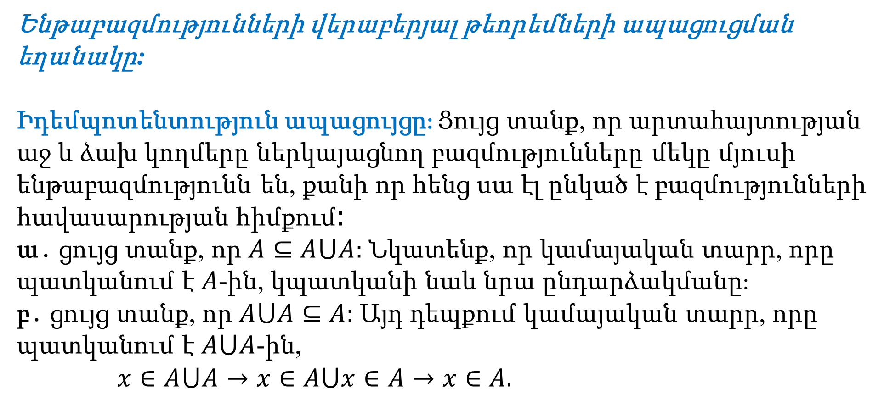
Բազմությունների հանրահաշիվ, ապացույցներ
Ենթաբազմությունների վերաբերյալ թեորեմների ապացուցման եղանակը:
Իդեմպոտենտություն ապացույցը։ Ցույց տանք, որ արտահայտության աջ և ձախ կողմերը ներկայացնող բազմությունները մեկը մյուսի ենթաբազմությունն են, քանի որ հենց սա էլ ընկած է բազմությունների հավասարության հիմքում։
ա․ ցույց տանք, որ $A⊆A⋃A:$Նկատենք, որ կամայական տարր, որը պատկանում է $A$-ին, կպատկանի նաև նրա ընդարձակմանը։
բ․ ցույց տանք, որ $A⋃A⊆A:$Այդ դեպքում կամայական տարր, որը պատկանում է $A⋃A$-ին,
$x∈A⋃A→x∈A⋃x∈A→x∈A.$

Slide 17





Պատկանելության հարաբերությունը ներկայացնող աղյուսակի մեթոդ
1 նշ․ է՝ , որ x-ը տվյալ բազմության տարր է,
0 նշ․ է՝ , որ x-ը տվյալ բազմության տարր չէ
A B C
0 0 0
0
0
0
0
0
0 0 1
0
0
0
1
0
0 1 0
0
0
1
0
0
0 1 1
1
1
1
1
1
1 0 0
0
1
1
1
1
1 0 1
0
1
1
1
1
1 1 0
0
1
1
1
1
1 1 1
1
1
1
1
1

Slide 18
Բազմությունների հանրահաշիվ, Գործնական առաջադրանքներ
Ապացուցել բազմությունների հանրահաշվի այլ նույնություններ

Slide 19
Ի՞նչն է վերջավոր և ի՞նչն է անվերջ
Ասում ենք, որ A և B բազմությունների միջև հաստատված է մեկին-մեկ համապատասխանություն, եթե A բազմության յուրաքանչյուր տարր համապատասխանության մեջ է դրված B բազմության միայն և միայն մեկ տարրի հետ, և B բազմության յուրաքանչյուր տարր համապատասխանում է A բազմոււթյան ինչ-որ տարրի:
Այդ դեպքում N հզորությամբ կամայական բազմություն ներկայացնում է փոխմիարժեք համապատասխանություն {1, 2, ..., N} բազմության հետ: Ուրեմն՝ համարակալման մեջ վերջին թիվը բազմության հզորությունն է, ուստի՝
Բազմությունը վերջավոր է, եթե նրա հզորությունն ամբողջ թիվ է:
Բազմությունն անվերջ է, եթե վերջավոր չէ

Slide 20
Ո՞րն է վերջավորի և անվերջի տարբերությունը
Անվերջ X բազմությունն անհաշվելի է, եթե մեկին-մեկ արտապատկերում չկա X-ի և բնական թվերի N բազմության միջև:
Նկատենք, որ վերջավոր բազմությունները բացի մեկին-մեկ արտապատկերումից, նաև հաշվելի են:
Օրինակ՝
A={1,2,3,4,5} բազմությունը վերջավոր է և հաշվելի:
Ամբողջ թվերի բազմությունն անվերջ է և հաշվելի:

Slide 21
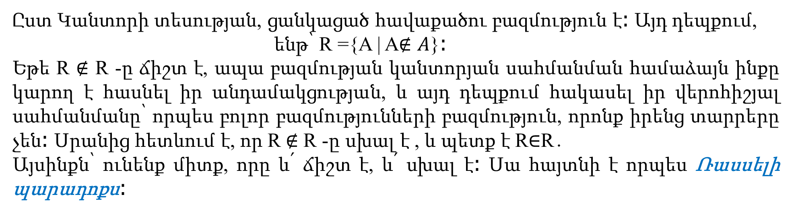
Ռասսելի պարադոքսը
Պնդում է, որ Կանտորի կողմից ներմուծած բազմությունների «միամիտ» տեսությունը պարադոքս ունի.
Ըստ Կանտորի տեսության, ցանկացած հավաքածու բազմություն է։ Այդ դեպքում,
ենթ՝ R ={A | A$∉A$}։
Եթե R $∉$ R -ը ճիշտ է, ապա բազմության կանտորյան սահմանման համաձայն ինքը կարող է հասնել իր անդամակցության, և այդ դեպքում հակասել իր վերոհիշյալ սահմանմանը՝ որպես բոլոր բազմությունների բազմություն, որոնք իրենց տարրերը չեն։ Սրանից հետևում է, որ R $∉$ R -ը սխալ է , և պետք է R$∈$R․
Այսինքն՝ ունենք միտք, որը և՛ ճիշտ է, և՛ սխալ է։ Սա հայտնի է որպես Ռասսելի պարադոքս։
Տիպերի տեսություն
Բերտրան Ռասսսելը ներմուծեց Տիպերի տեսությունը՝ խուսափելու համար պարադոքսից։ Այդ տեսության մեջ բազմությունը սահմանվում է խիստ որոշակի տիպով, ասենք՝ Տիպ1, և այդ տիպի բազմությունների տարրերը կարող են ներառվել միայն Տիպ2 բազմությունների մեջ, քանի որ Տիպ2 տիպի բազմությունները կառուցված են միայն Տիպ1 տիպի տարրերից։
Այս դեպքում պարադոքսը վերանում է՝ նշված սահմանափակության շնորհիվ։

Slide 22
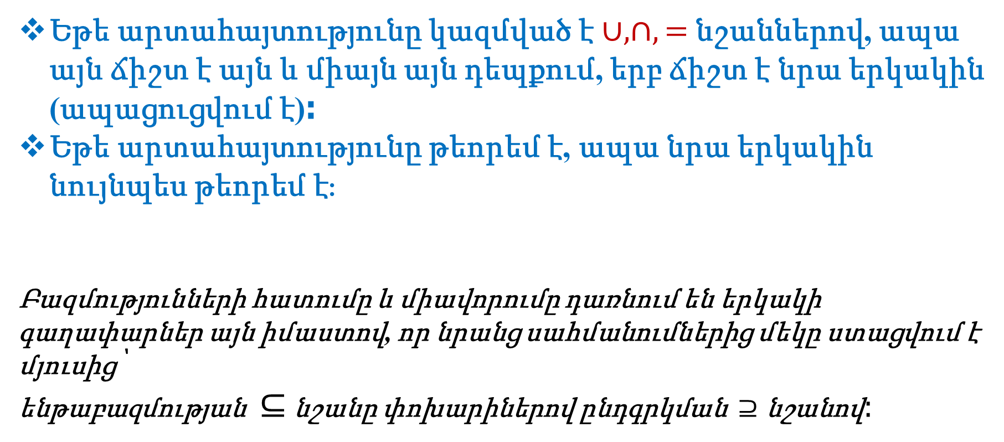
Երկակիության սկզբունքը
Եթե արտահայտությունը կազմված է $∪, ∩,=$նշաններով, ապա այն ճիշտ է այն և միայն այն դեպքում, երբ ճիշտ է նրա երկակին (ապացուցվում է)։
Եթե արտահայտությունը թեորեմ է, ապա նրա երկակին նույնպես թեորեմ է։
Բազմությունների հատումը և միավորումը դառնում են երկակի գաղափարներ այն իմաստով, որ նրանց սահմանումներից մեկը ստացվում է մյուսից՝
ենթաբազմության $⊆$ նշանը փոխարիներով ընդգրկման $⊇\text{նշա}\text{նով}։$

Slide 23
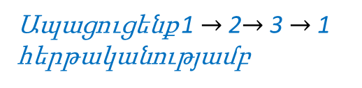
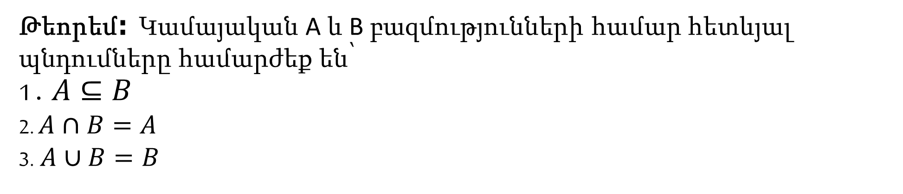
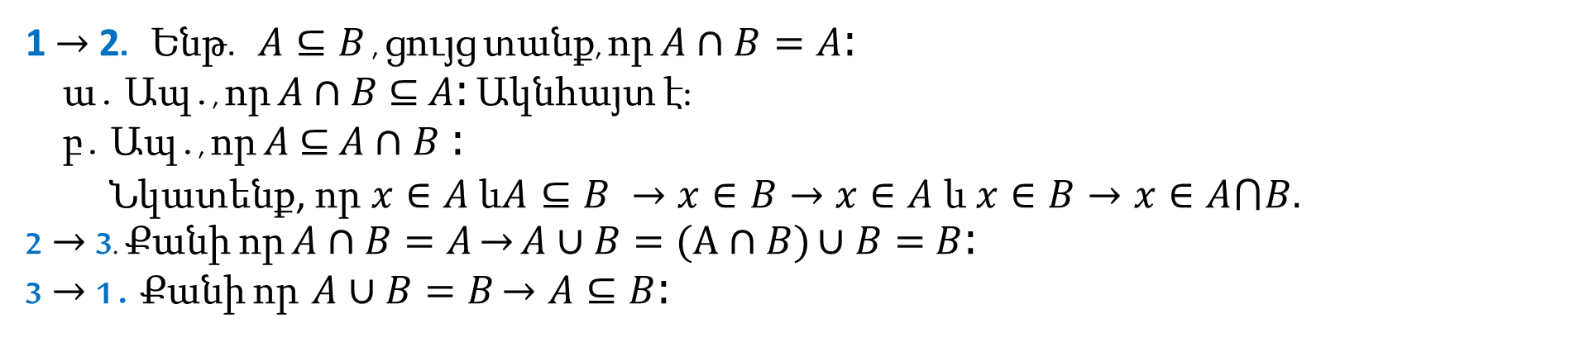
Թեորեմ։ Կամայական A և B բազմությունների համար հետևյալ պնդումները համարժեք են՝
1․ $A⊆B$
2. $A∩B=A$
3.$A∪B=B$
նշանակում է, որ
եթե նրանցից մեկը ճիշտ է, ապա բոլորն էլ ճիշտ են։
եթե նրանցից մեկը սխալ է, ապա բոլորն էլ սխալ են։
Ապացուցենք 1 $→$2$→$3 $→$1
հերթականությամբ
1 $→$2․ Ենթ․ $A⊆B$ , ցույց տանք, որ $A∩B=A$։
ա․ Ապ․, որ $A∩B$ $⊆$ $A$։ Ակնհայտ է։
բ․ Ապ․, որ $A$ $⊆$ $A∩B$ ։
Նկատենք, որ $x∈A ևA⊆B →x∈B→x∈A և x∈B→x∈A⋂B.$
2 $→$3. Քանի որ $A∩B=A$ $→$ $A∪B=(A∩B)$ $∪B=$ $B$։
3 $→$1․ Քանի որ $A∪B=B$ $→A⊆B$։

Slide 24
Վարժություններ

Slide 25
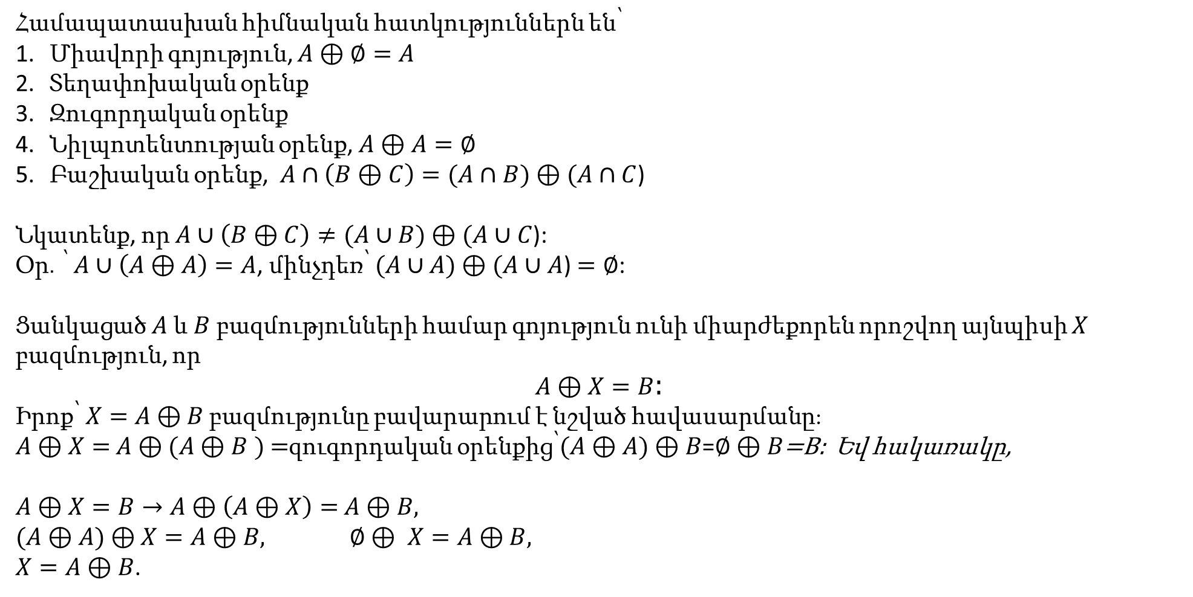
Բազմությունների սիմետրիկ տարբերության վերաբերյալ․․․
Համապատասխան հիմնական հատկություններն են՝
Միավորի գոյություն, $A⊕∅=A$
Տեղափոխական օրենք
Զուգորդական օրենք
Նիլպոտենտության օրենք, $A⊕A=∅$
Բաշխական օրենք, $A∩\left(B⊕C\right)=(A∩B)⊕(A∩C$)
Նկատենք, որ $A∪\left(B⊕C\right)≠(A∪B)⊕(A∪C$):
Օր․՝ $A∪\left(A⊕A\right)=A$, մինչդեռ՝ $(A∪A)⊕(A∪A$) $=∅$:
Ցանկացած $A և B$ բազմությունների համար գոյություն ունի միարժեքորեն որոշվող այնպիսի $X$ բազմություն, որ
$A⊕X=B$։
Իրոք՝ $X=$ $A⊕B$ բազմությունը բավարարում է նշված հավասարմանը։
$A⊕X=$ $A⊕(A⊕B$ $)$ $=$զուգորդական օրենքից՝$(A⊕A)⊕B$=$∅⊕B\text{=}$B: Եվ հակառակը,
$A⊕X=B→A⊕\left(A⊕X\right)=$ $A⊕B,$
$(A⊕A)⊕$ $X=A⊕B, ∅⊕ X=A⊕B,$
$X=A⊕B$.

Slide 26
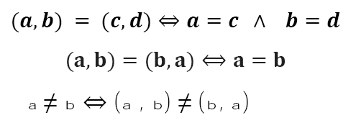

Բազմության տարրերի կարգավոր զույգեր և դրանց հավասարությունը
Թեորեմ։ Երկու կարգավոր զույգեր հավասար են այն և միայն այն դեպքում, երբ համապատասխան բաղադրիչները՝ կոորդինատները միմյանց հավասար են։
Կամ՝ համարժեք արտահայտություն
Իհարկե, այս գաղափարը կարելի է սահմանել նաև բազմության գաղափարի հիման վրա, ընդունելով, որ
(Կուրատովսկու ձևայնացման կանոն)
Կարգավոր զույգերի հավասարության (a,b)=(a՛,b՛) պայմանն այս դեպքում հեշտությամբ բխեցվում է բազմությունների հավասարության հասակցությունից՝ երկու դեպքով, այն է՝
a՛-ը հավասար է b՛-ին և
a'–ը հավասար չէ b՛-ին։

Slide 27


Բազմության տարրերի կարգավոր զույգեր և դրանց հավասարությունը, ապացույց․․․
Անհրաժեշտ պայման
Ենթ․
Օգտվելով Կուրատովսկու ձևայնացման կանոնից, կունենանք
Հնարավոր է 2 դեպք: a=b կամ a≠b։
Դեպք 1
Ենթ․ a=b։ Այդ դեպքում {{a},{a,b}}={{a},{a}}={{a}}։
Այսպիսով, {{c},{c,d}} –ն միայն մեկ տարր ունի, և
{c}={c,d}, այնպես որ c=d.
Այսպիսով՝
{{c},{c,d}}={{a}}, այնպես որ a=c և b=d։

Slide 28
Բազմության տարրերի կարգավոր զույգեր և դրանց հավասարությունը, ապացույց․․․
Անհրաժեշտ պայման
Դեպք 2
Այժմ ենթ․ a≠b։ Նույն տրամաբանությամբ, սրանից հետևում է, որ c≠d. Սա նշանակում է, որ կա՛մ {a}={c}, կա՛մ {a}={c, d}։
Քանի որ {c, d} –ի տարրերը խիստ որոշակի են և տարբեր, ապա {a}≠{c, d}։ Այսպիսով՝
{a}={c}, ուստի՝ a=c։ Այդ դեպքում՝ {a, b}={c, d}, որից էլ հետևում է, որ b = d։

Slide 29
Բազմության տարրերի կարգավոր զույգեր և դրանց հավասարությունը, ապացույց․․․
Բավարար պայման
Այժմ ենթ․ a = c և b = d։ Այդ դեպքում՝
{a}={c} and {a, b}={c, d} Այսպիսով՝
{{a}, {a, b}}={{c}, {c, d}} Ապացույցի վերջը
Նկատենք, որ որպես կարգավորված զույգ, հարթության <a,b> կետը չի համընկնում ՙ<b, a> կետին, մինչդեռ որպես բազմություն՝ {a,b}={b, a}։

Slide 30
Բազմությունների դեկարտյան արտադրյալ
Երկու բազմությունների դեկարտյան արտադրյալը սահմանում է որպես՝ A×B = {(a, b) | a∈A ∧ b∈B}:
Օրինակ՝
A = {Արամ, Վարդիթեր}, B = {բնագիտություն, ինֆորմատիկա}
A×B = {
(Արամ, բնգ),
(Արամ, Ինֆ),
(Վարդ, բն),
(Վարդ, Ինֆ)}
(Բնգ, Վարդ),
(Ինֆ, Վարդ)}
B × A = {
(Բնգ, Արամ),
(Ինֆ, Արամ),
Երկրաչափական մեկնաբանությունը, գրաֆիկներ:

